Slide 1
Les jeunes apprennent à souder et à assembler des circuits imprimés.

Slide 3
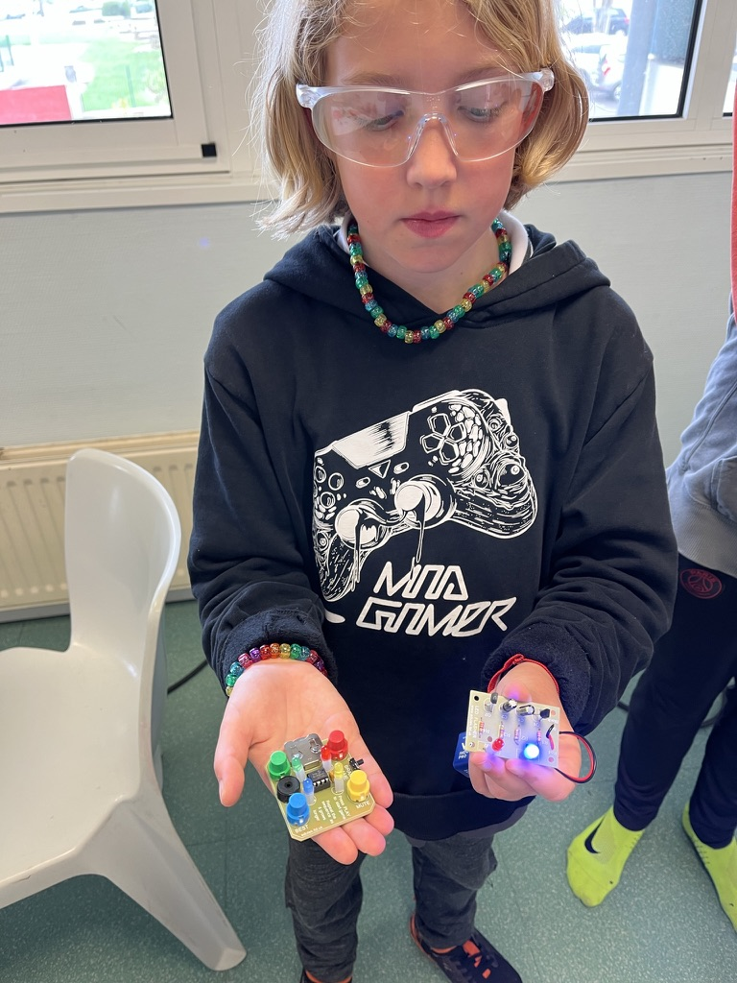

Slide 4
